Slide 1
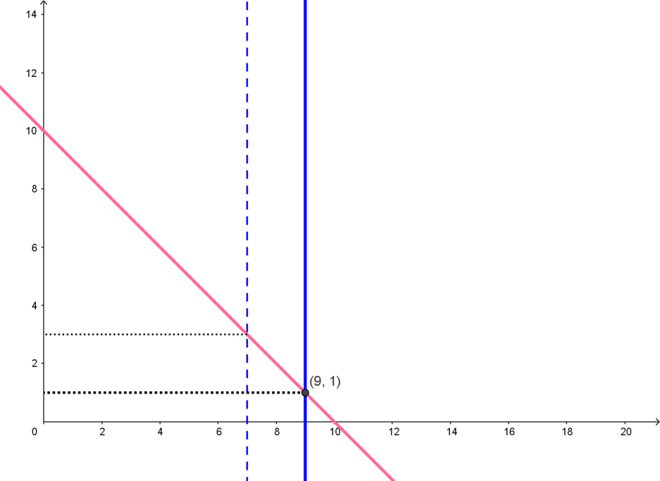
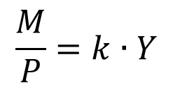
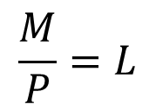
5.3 Pénzpiaci egyensúly és az árszínvonal meghatározódása
Pénzpiaci egyensúly: a reál pénzkínálat legyen egyenlő a reál pénzkereslettel!
$$\frac{M}{P}=L$$
$$\frac{M}{P}=k∙Y$$
Az árszínvonal mozgása teremti meg az egyensúlyt

Slide 2

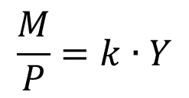
A pénz mennyiségi elmélete
$$\frac{M}{P}=k∙Y$$
$$M∙\frac{1}{k}=P∙Y$$
$$P∙Y_{2015}=34000 Mrd$$
$M_{2015}=12500 Mrd$
Nominál GDP
Forgási sebesség
$$M∙V=P∙Y$$
Tegyük föl, hogy M nem hat sem V-re, sem Y-ra: mennyiségi pénzelmélet

Slide 3
Jelen tananyag a Szegedi Tudományegyetemen készült az Európai Unió támogatásával. Projekt azonosító: EFOP-3.4.3-16-2016-00014
Szegedi Tudományegyetem
GazdaságtUDOMÁNYI KAR
Közgazdász KÉPZÉS
Távoktatási TAGOZAT
LECKESOROZAT
Copyright © SZTE GTK 2017/2018
A LECKE tartalma, illetve alkotó elemeI előzetes, írásbeli engedély MELLETT használhatók fel.

